Slide 1
Em làm được những gì ?
(tiết 1)

Slide 2
Hái táo

Slide 3
24 + 9 =
19 + 6 =
34
33
33 + 7 =
62
26 + 8 =
40
18 + 13 =
31
25
44 + 18 =

Slide 5
36 + 27
18 + 52
83 + 9
36
18
83
+
+
+
27
52
9
6
9
2
3
7
0
74 + 19
55 + 25
9 + 61
74
55
9
+
+
+
19
25
61
93
80
70

Slide 6
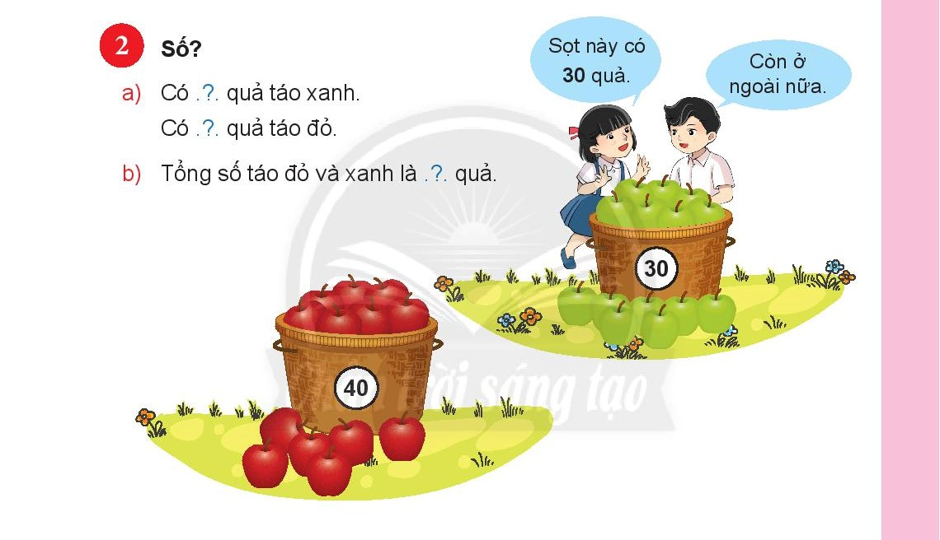
Có : 30 quả táo xanh
Có : 40 quả táo đỏ
Bài toán cho biết gì ?
Em chọn phép tính nào? Vì sao ?
Bài toán hỏi gì ?

Slide 7
Trình bày bài giải
Bài giải
Số quả táo đỏ và táo xanh là :
40 + 30 = 70 (quả )
Đáp số : 70 quả táo.

Slide 8
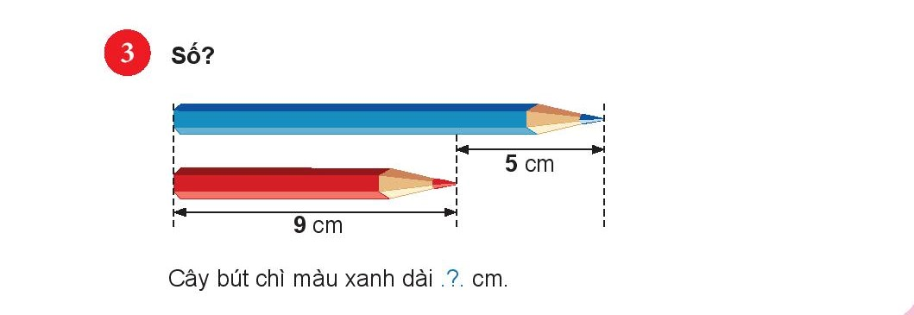
Bài toán cho biết gì ?
Bút chì màu đỏ dài 9 cm, bút chì màu xanh dài hơn bút chì màu đỏ 5 cm.
Bài toán hỏi gì ?
Cây bút chì màu xanh dài bao nhiêu cm?

Slide 9
Em hãy nhìn hình và nói thành bài toán .
Cây bút chì màu đỏ dài 9 cm. Cây bút chì màu xanh dài hơn cây bút chì màu đỏ 5 cm. Hỏi cây bút chì màu xanh dài bao nhiêu xăng-ti-mét?

Slide 10
Trình bày bài giải
Bài giải
Số xăng-ti-mét cây bút chì màu xanh dài là:
9 + 5 = 14 (cm )
Đáp số : 14 cm

Slide 11
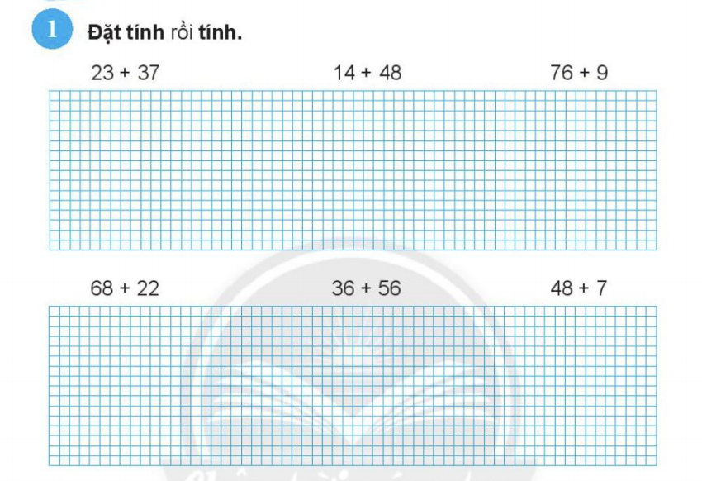
23
14
76
+
+
+
37
48
9
60
62
85
68
36
48
+
+
+
22
56
7
90
92
55

Slide 12
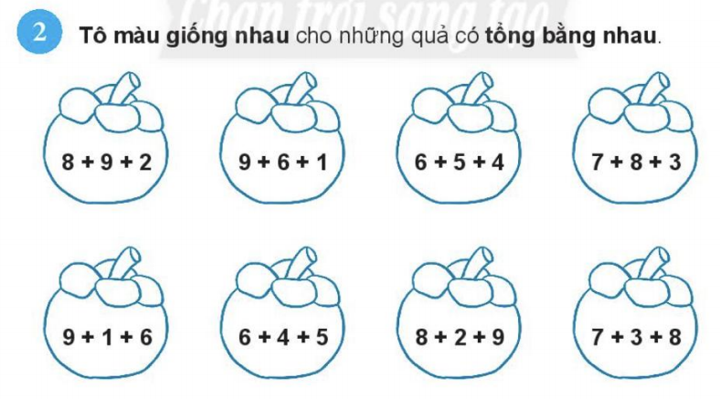
19
16
15
18
16
15
19
18

Slide 13
>
>
<
=

Slide 14
Hết tiết 1
TẠM BIỆT CÁC EM

